Slide 1
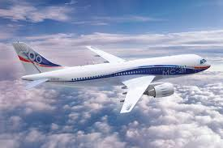
Wizyta Pana Pilota-Taty Aleksa
„Promyki” miały gościa- Pana Pilota.
Pan Maciej opowiedział dzieciom o swoim zawodzie i odpowiadał na wszystkie pytania dzieci. Pan Pilot przyniósł ze sobą modele samolotów, które dzieci miały przyjemność obejrzeć. Następnie „Promyki” słuchały opowiadania pt. „Pilot i ja”. A na koniec wizyty dzieci miały za zadanie narysować samolot lub balon.
Bardzo dziękujemy Tacie Aleksa za przedstawienie swojego zawodu.
Pana wizyta bardzo się dzieciom podobała.

Slide 2
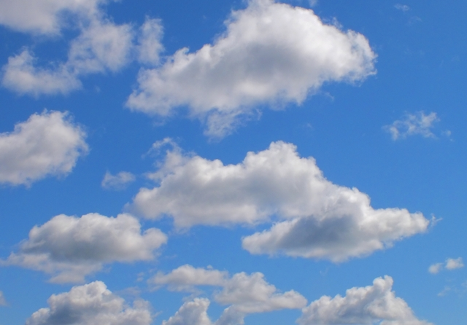
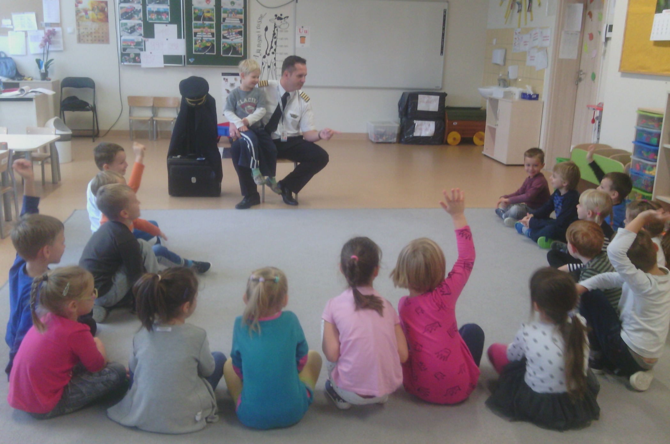

Slide 3
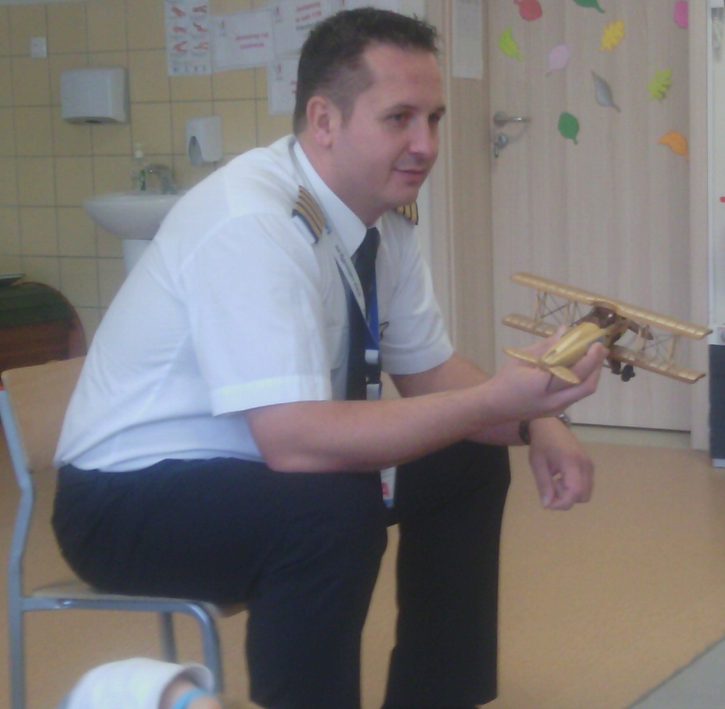
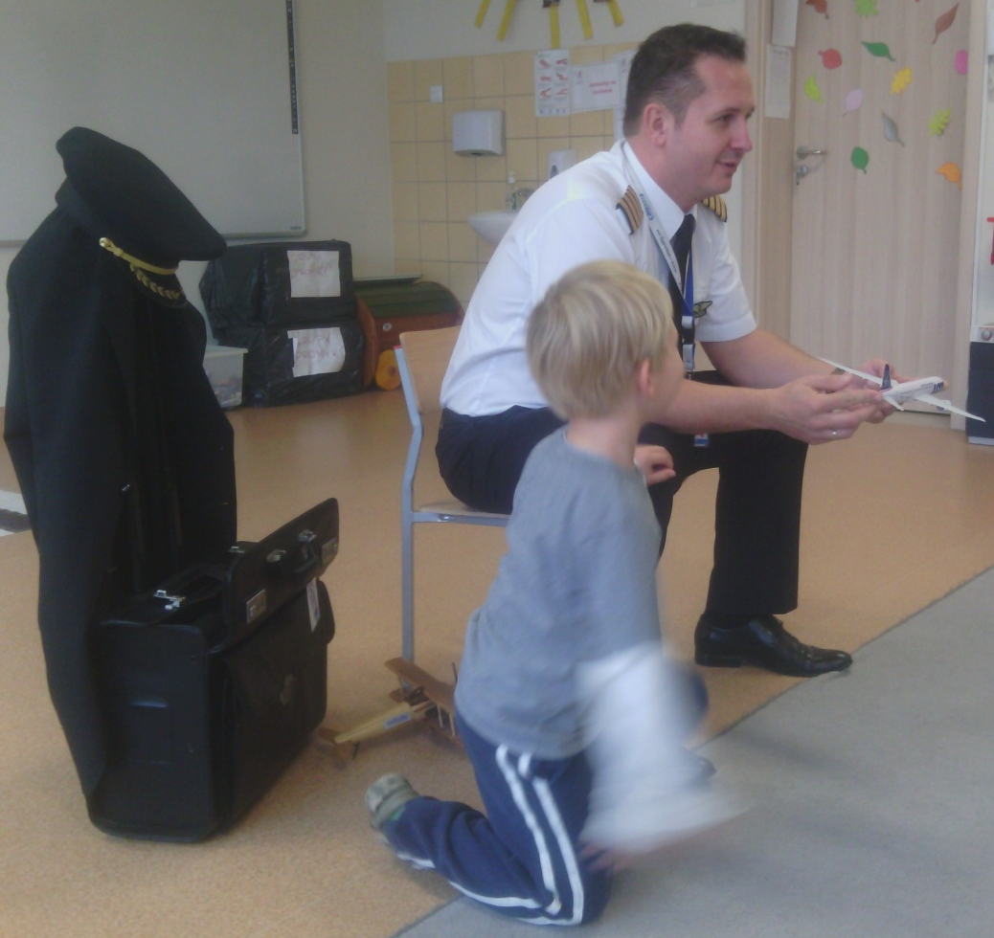

Slide 4
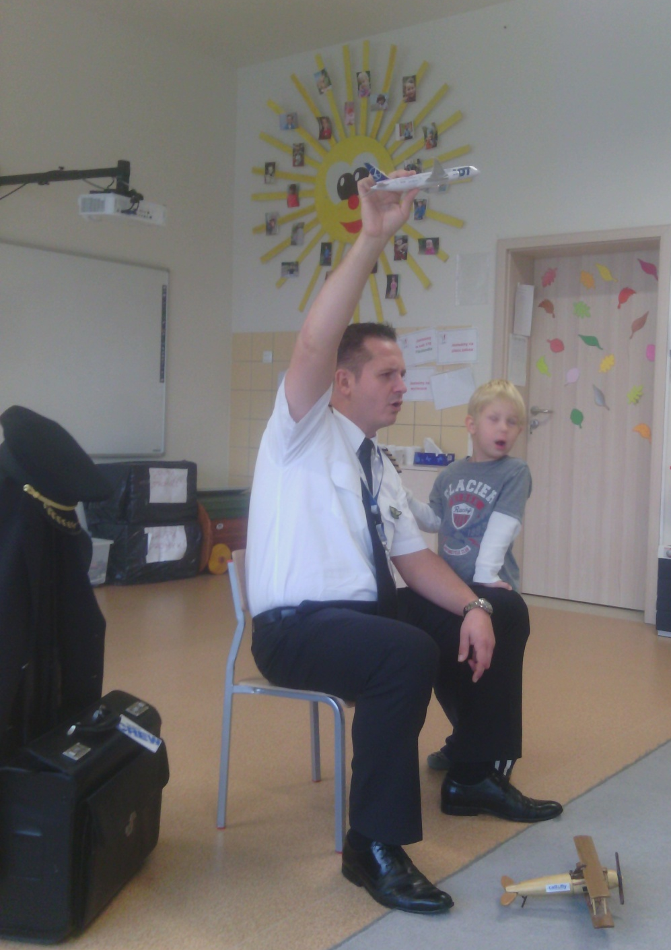
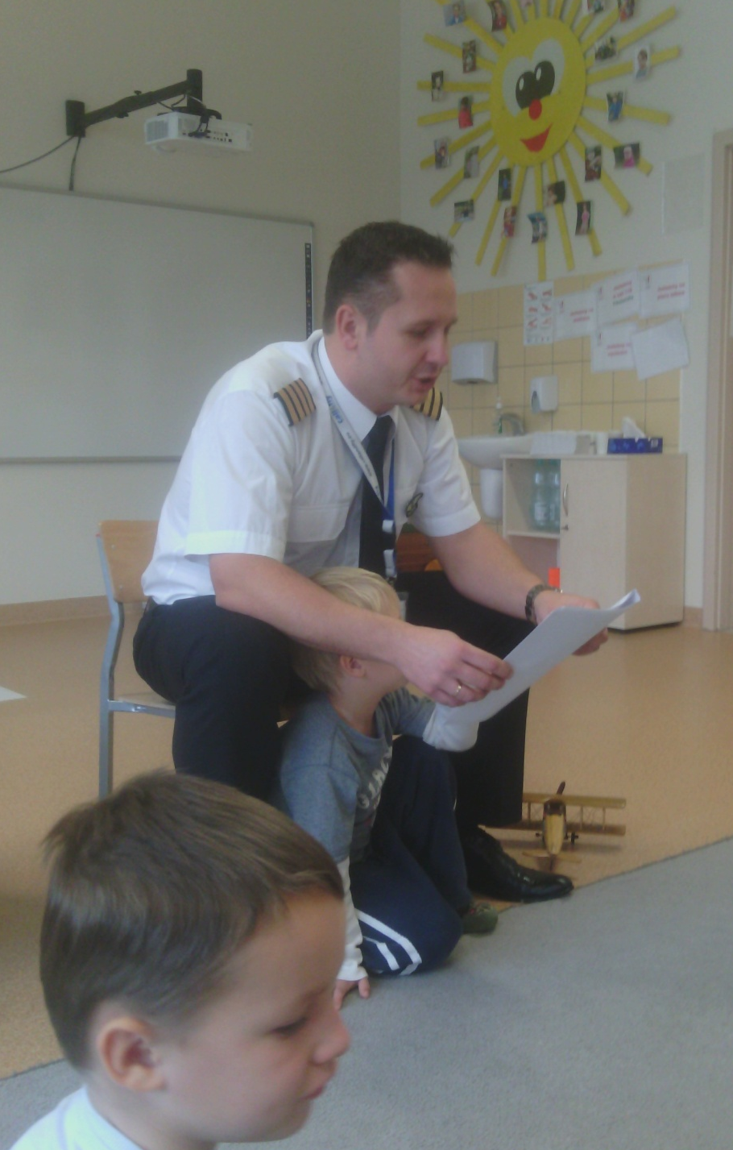

Slide 5
